Slide 1






Ciencia de Datos
R
ITSAV
INSTITUTO TECNOLÓGICO SUPERIOR DE ALVARADO
2.1 Laboratorio Practico
  Arturo Obed Velazque Tellez
  Angel de Jesús González Molina
  Antonia Martínez Santos
  José Carlos Hernandez Ballado
EQUIPO: B

Slide 2











ITSAV
INSTITUTO TECNOLÓGICO SUPERIOR DE ALVARADO
Que conjunto de datos usamos?
Proyecto 7 - Visualización con Pandas
Creamos gráficas para comparar países y observar cómo cambian sus datos con el tiempo.
Proyecto 8 Gráficas con Seaborn
Exploramos la distribución de los datos y las relaciones entre variables, como PIB y esperanza de vida.
Usamos un mismo conjunto de datos para mostrar tres etapas: Visualizar la información, analizarla y prepararla para Machine Learning
El archivo Gapminder_full.csv
  Fuente:
https://www.kaggle.com/datasets/tklimonova/gapminder-datacamp-2007
Preparación para Machine Learning
Transformamos y escalamos las variables para que los datos puedan usarse en un modelo.

Slide 3






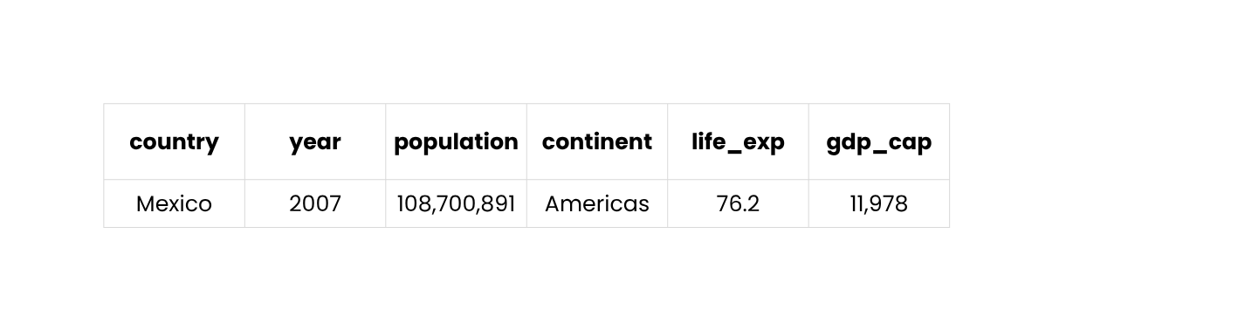
¿Qué contiene Gapminder?
Gapminder reúne datos de distintos países a lo largo del tiempo. Nos permite comparar su población, esperanza de vida y PIB por habitante, e identificar a qué continente pertenece cada uno.
EJEMPLO:
Una fila = un país en un año especifico
  1,704 registros
  142 paises
  desde el año 1952 al 2007
ITSAV
INSTITUTO TECNOLOGICO SUPERIOR DE ALVARADO

Slide 4








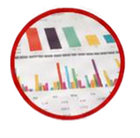




R&
ITSAV
INSTITUTO TECNOLÓGICO SUPERIOR DE ALVARADO
El recorrido del equipo
Ver cambios entre paises y años
7
Trabajamos con el mismo archivo Gapminder en tres etapas: primero visualizamos los datos, después buscamos patrones y finalmente los preparamos para machine learning.
Usamos gráficas de líneas y dispersión para comparar países y observar cambios entre 1952 y 2007.
Explorar distribuciones y relaciones
8
Analizamos cómo se distribuye la esperanza de vida y qué relación tiene con el PIB por habitante.
Preparar las columnas para un modelo
9
Escalamos los datos numéricos y convertimos el continente de texto a números para preparar la información para un modelo.

Slide 5






ITSAV
INSTITUTO TECNOLÓGICO SUPERIOR DE ALVARADO
PROYECTO 7
Del ejemplo del curso a Gapminder
Código original del curso (Frank Andrade / ThePyCoach)
En nuestra adaptación
df_pivot = df_population_raw.pivot(
index='year', columns='country',
values='population'
)
df_pivot.plot(kind='line')
tabla = df.pivot(
index='year', columns='country',
values='life_exp'
)
tabla.plot(kind='line')
Cambiamos poblacion por esperanza de vida y seleccionamos 5 paises. pivot() acomoda los años en filas y los países en columnas; plot(kind='line') dibuja las líneas

Slide 6




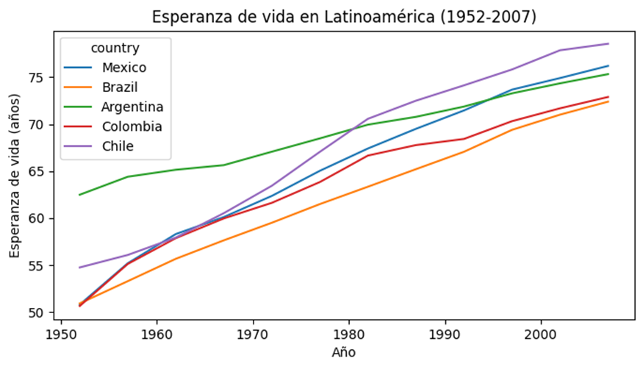
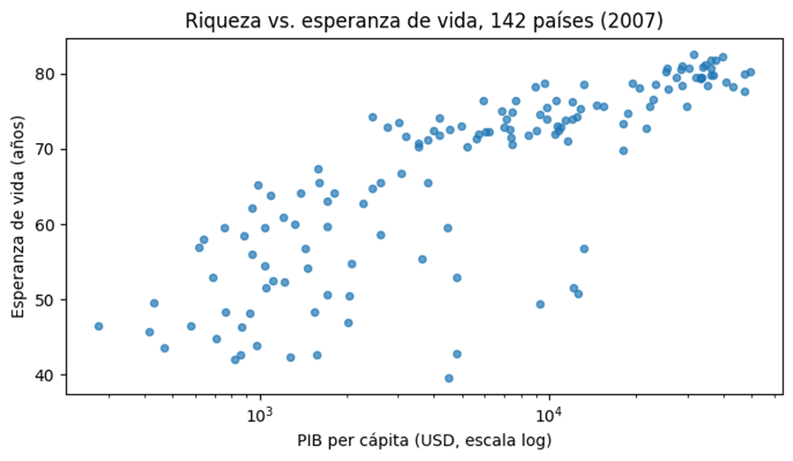





ITSAV
INSTITUTO TECNOLÓGICO SUPERIOR DE ALVARADO
PROYECTO 7
Dos formas de mirar los datos
La esperanza de vida aumentó en los cinco países latinoamericanos durante el periodo analizado.
En 2007, los países con mayor PIB por habitante tendían a tener mayor esperanza de vida. Es una relación observada, no una prueba de causa.

Slide 7



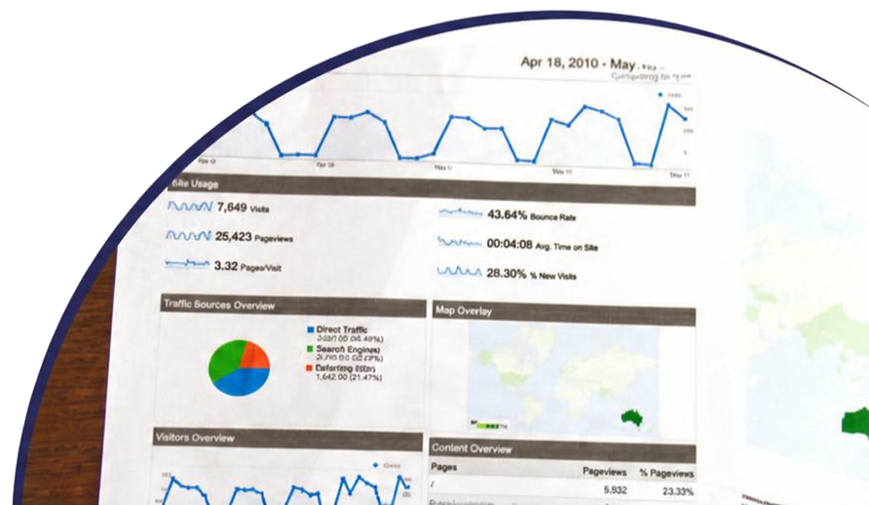

ITSAV
INSTITUTO TECNOLÓGICO SUPERIOR DE ALVARADO
PROYECTO 8
Distribuciones & relaciones
Dos preguntas que respondimos
  ¿Cómo se distribuye la esperanza de vida?
sns.histplot(data=df, x='life_exp', kde=True
  ¿Qué variables cambian juntas?
sns.heatmap(df[variables].corr(), annot=True)

Slide 8
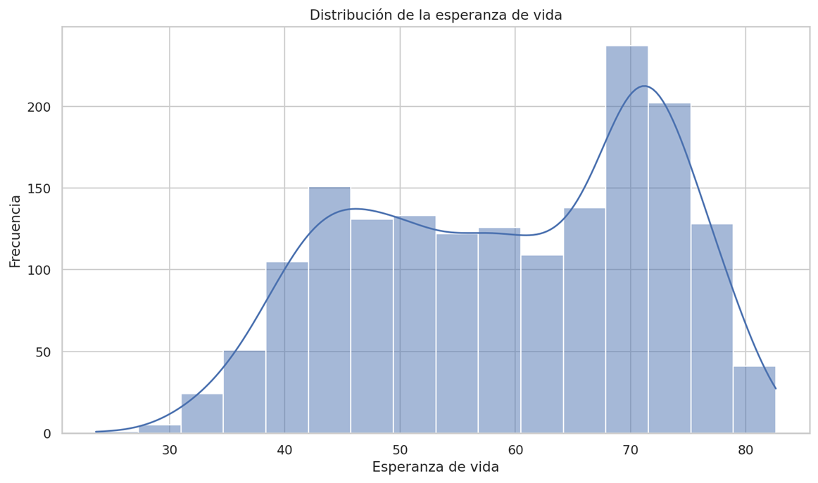
ITSAV
INSTITUTO TECNOLÓGICO SUPERIOR DE ALVARADO
PROYECTO 8
Esperanza de vida
¿Qué estamos viendo?
Se agruparon los 1,704 registros de países y años según su esperanza de vida. Los valores se concentran especialmente cerca de los 70 años; esta gráfica muestra frecuencias, no identifica países individuales.

Slide 9
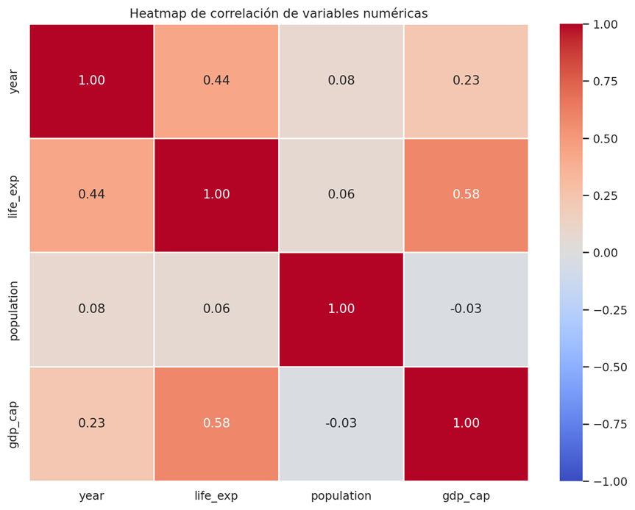
ITSAV
INSTITUTO TECNOLÓGICO SUPERIOR DE ALVARADO
PROYECTO 8
Mapa de calor
¿Qué encontramos?
La relación entre PIB por habitante y esperanza de vida es positiva y moderada (0.58): en estos datos, los valores altos de una variable suelen acompañarse de valores altos de la otra.
Esto muestra una asociación, no demuestra que el PIB sea la causa.
La relación es positiva. La gráfica no demuestra una causa.

Slide 10
ITSAV
INSTITUTO TECNOLÓGICO SUPERIOR DE ALVARADO
PROYECTO 9
Qué cambiamos del codigo base
Ejemplo del curso
Nuestro caso
df_boston = pd.read_csv('Boston House Prices.csv')
df = pd.read_csv('gapminder_full.csv')
X = df[['year','population',
'gdp_cap','continent']]
En el curso se cargan datos de precios de casas. Nosotros cargamos Gapminder y seleccionamos cuatro columnas para preparar un modelo que distinga registros con esperanza de vida alta o baja.

Slide 11
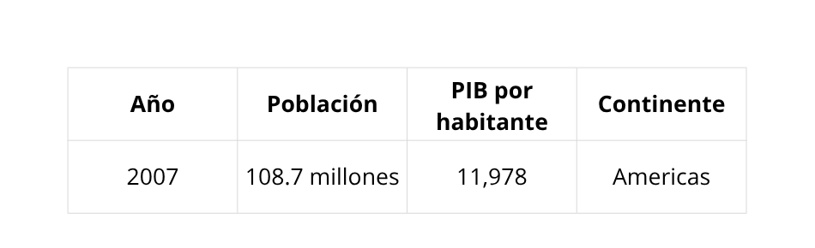
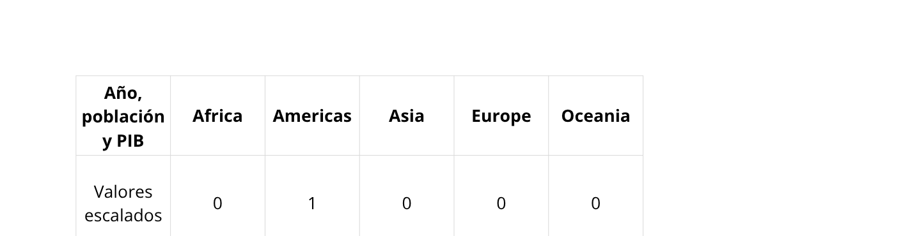
ITSAV
INSTITUTO TECNOLÓGICO SUPERIOR DE ALVARADO
PROYECTO 9
preparar las variables
Antes — una fila de México
Después — datos preparados para el modelo
Las tres variables numéricas se escalan para que sus tamaños sean comparables. El continente, que era texto, se representa con cinco columnas de 0 y 1. Así pasamos de 4 columnas de entrada a 8 columnas numéricas.

Slide 12
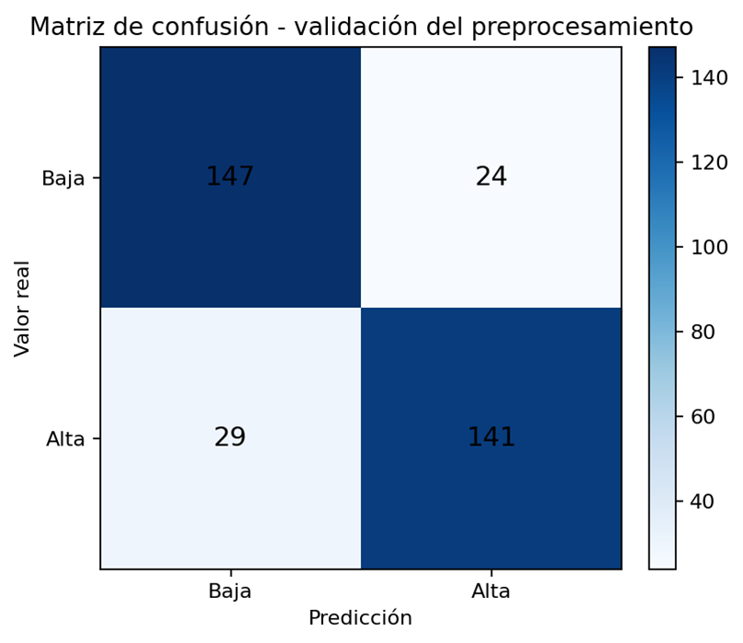
ITSAV
INSTITUTO TECNOLÓGICO SUPERIOR DE ALVARADO
PROYECTO 9
una comprobación con un modelo
288 de 341 predicciones correctas (84.5 %)
Después de preparar los datos, probamos una regresión logística sencilla. Acertó en 147 casos de esperanza de vida baja y 141 de esperanza de vida alta; se equivocó en 53 casos.

Slide 13
ITSAV
INSTITUTO TECNOLÓGICO SUPERIOR DE ALVARADO
CONCLUSIONES
7 · VISUALIZACIÓN: EN LOS CINCO PAÍSES LATINOAMERICANOS COMPARADOS, LA ESPERANZA DE VIDA AUMENTÓ ENTRE 1952 Y 2007.
8 · ANÁLISIS ESTADÍSTICO: EN GAPMINDER OBSERVAMOS UNA RELACIÓN POSITIVA ENTRE PIB POR HABITANTE Y ESPERANZA DE VIDA (CORRELACIÓN DE 0.58). ESTO NO DEMUESTRA UNA CAUSA.
9 · PREPROCESAMIENTO: CONVERTIMOS CUATRO VARIABLES DE ENTRADA EN OCHO COLUMNAS NUMÉRICAS Y COMPROBAMOS QUE PODÍAN UTILIZARSE EN UN MODELO.
CONCLUSIÓN GENERAL: CON EL MISMO DATASET PASAMOS DE VISUALIZAR LOS DATOS A EXPLORAR SUS RELACIONES Y PREPARARLOS PARA MACHINE LEARNING.

